Slide 1
АКАДЕМІЧНИЙ КУРС | 02-MICROSERVICES-CRAFTSMAN | .NET 10 & ASPIRE
gRPC та Protocol Buffers у .NET 10:
Високопродуктивна міжсервісна комунікація
Теорія протоколів SPDY та HTTP/2, бінарна серіалізація Protobuf v3, архітектурні діаграми та практичний розбір проєкту Cargo Delivery Service
1. Мережева теорія та HTTP/2
• Еволюція: Stubby -> SPDY -> HTTP/2 -> gRPC
• Транспорт HTTP/2: бінарні потоки (Streams), мультиплексування, HPACK та Trailers
• Бінарний Protobuf: кодування Tag-Length-Value та Base 128 Varint
• 4 режими RPC: Unary, Server, Client та Bidirectional Streaming
2. Порівняння та Бенчмарки
• Архітектурний вибір: REST vs gRPC vs GraphQL (переваги та обмеження)
• Матриця форматів: Protobuf vs JSON vs XML vs MessagePack
• Швидкодія: gRPC у 7–10 разів швидший за REST JSON на серіалізації
• Еволюція .NET: .NET Core 3.1 -> .NET 5 (+230% клієнт) -> .NET 10
3. Практика CargoDeliveryService
• Контракт: Driver.proto та автогенерація C# через Grpc.Tools
• Сервер (:5002): DriverRpcService у DriversBlogManagement
• Клієнт (:5001): GetDriver.Handler у DriversManagement
• Надійність: Polly SoftDependencyBudget, Graceful Degradation та Aspire OTel
Модуль: 02-Microservices-Craftsman | Стек: .NET 10, Grpc.AspNetCore 2.71, Google.Protobuf 3.30 | Джерело: https://grpc.io/docs/what-is-grpc/introduction/
Слайд 1 з 28

Slide 2
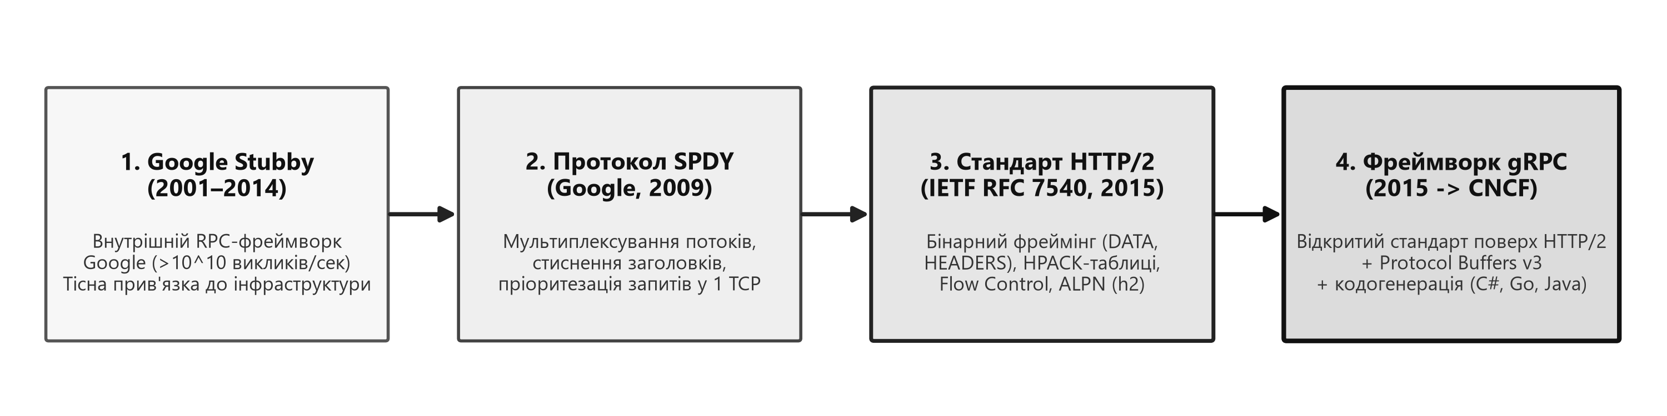
РОЗДІЛ 1. ІСТОРІЯ ТА ПЕРЕДУМОВИ
Еволюція RPC: від Google Stubby та SPDY до HTTP/2 і gRPC
Як проблема затримок HTTP/1.1 у дата-центрах привела до появи сучасного бінарного стандарту
Протокол SPDY (Google, 2009) — фундамент HTTP/2
• Призначення: зменшення затримок (Latency) при передачі даних за рахунок відмови від десятків паралельних TCP-сокетів.
• Мультиплексування: паралельна передача багатьох запитів і відповідей через єдине TCP-з'єднання.
• Стиснення та пріоритезація: усунення дублювання HTTP-заголовків та визначення черговості важливих потоків.
Народження gRPC (2015) та роль CNCF
• Від Stubby до gRPC: у 2015 р. Google об'єднала ідеї внутрішнього фреймворку Stubby з відкритим стандартом HTTP/2 (RFC 7540).
• Contract-First: строга типізація інтерфейсів через мову опису контрактів Protocol Buffers (.proto).
• Поліглотність: єдиний .proto файл генерує сумісні клієнти та сервери для C#, Go, C++, Java, Python, Rust, Node.js.
Історія протоколів SPDY (2009), HTTP/2 (RFC 7540) та gRPC (CNCF) | Джерело: https://grpc.io/docs/what-is-grpc/core-concepts/
Слайд 2 з 28

Slide 3
РОЗДІЛ 1. АРХІТЕКТУРА МЕРЕЖЕВОГО ТРАФІКУ
Дві площини комунікації: North-South (REST) проти East-West (gRPC)
Чому зовнішні клієнти використовують REST JSON, а внутрішні мікросервіси — бінарний gRPC
1. Зовнішній трафік (North-South / Ingress)
• Хто взаємодіє: браузерні SPA (React, Angular), мобільні додатки, публічні партнери -> API Gateway або BFF.
• Стандарт де-факто: REST поверх HTTP/1.1 або HTTP/2 з текстовим форматом JSON.
• Переваги для фронтенду: рідна підтримка в браузерах (Fetch API), читабельність у DevTools / Swagger / Postman, проміжне HTTP-кешування (CDN).
• У нашому проєкті CargoDeliveryService: зовнішні клієнти викликають CargoDelivery.HttpAggregator (:57390) та публічний ендпоінт GET /api/drivers/{id} (:5001) виключно по REST JSON.
2. Внутрішній трафік (East-West / Service-to-Service)
• Хто взаємодіє: мікросервіс викликає інший мікросервіс усередині приватної мережі або кластера.
• Проблема REST JSON усередині кластера: один клієнтський запит породжує десятки внутрішніх викликів. Парсинг UTF-8 тексту JSON та імен полів спалює до 40% ресурсів CPU.
• Рішення — gRPC + Protobuf: компактні бінарні байти (у 3–5 разів менші за JSON), одне постійне HTTP/2 з'єднання та строга перевірка типів на етапі компіляції.
• У нашому проєкті CargoDeliveryService: мікросервіс DriversManagement (:5001) синхронно витягує пости водія з DriversBlogManagement (:5002) по внутрішньому gRPC-каналу.
Документація проєкту: 02-02-Communication-Documentation/03_Patterns_Synchronous_gRPC_Communication.md | Джерело: https://learn.microsoft.com/en-us/dotnet/architecture/cloud-native/grpc
Слайд 3 з 28

Slide 4
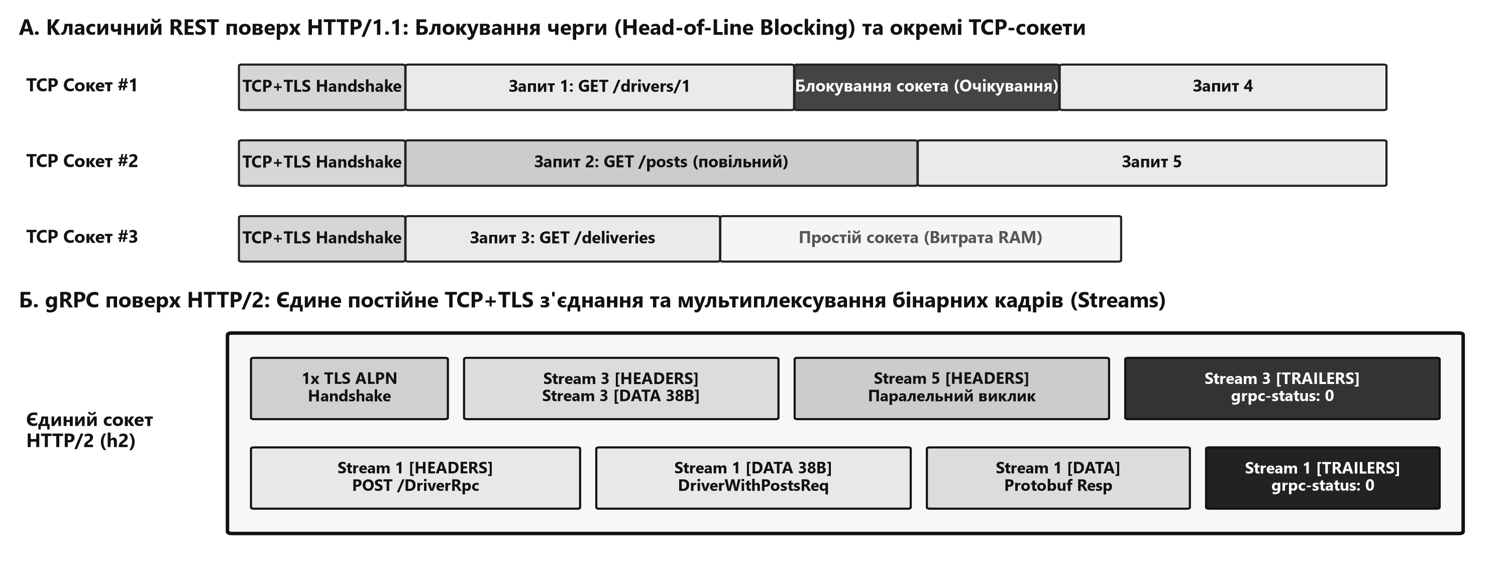
РОЗДІЛ 2. МЕРЕЖЕВИЙ ФУНДАМЕНТ HTTP/2
Анатомія транспорту: HTTP/1.1 проти мультиплексування HTTP/2 у gRPC
Візуалізація передачі паралельних запитів через сокети та бінарні потоки (Streams)
Ключові механізми HTTP/2 у gRPC: 1) Бінарний фреймінг (кадри HEADERS, DATA, WINDOW_UPDATE, PING, RST_STREAM); 2) Словникове стиснення заголовків HPACK (~85% економії); 3) Передача фінального коду grpc-status у завершальному кадрі TRAILERS.
Специфікація транспорту gRPC over HTTP/2 | Джерело: https://github.com/grpc/grpc/blob/master/doc/PROTOCOL-HTTP2.md
Слайд 4 з 28

Slide 5
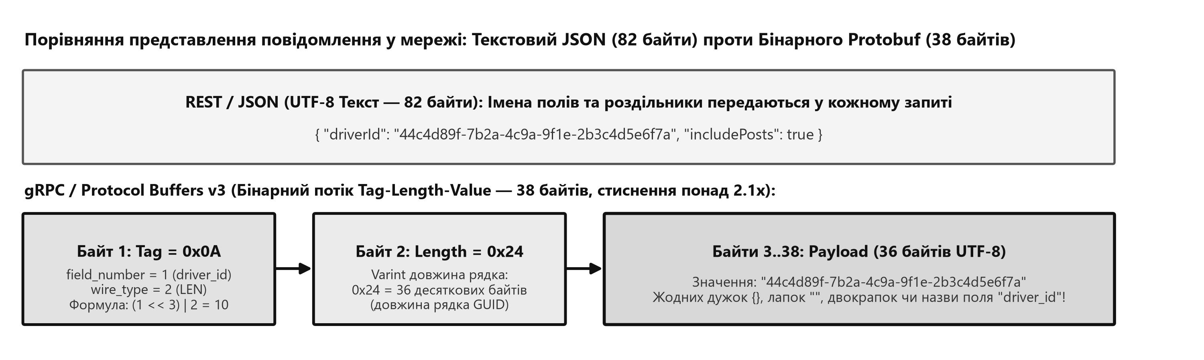
РОЗДІЛ 2. БІНАРНА СЕРІАЛІЗАЦІЯ PROTOCOL BUFFERS V3
Як працює Protocol Buffers під капотом: схема TLV та Varint
Чому в бінарному пакеті Protobuf немає імен полів і чому теги '= 1', '= 2' є незмінними
Структура ключа Tag (Байт 1)
• Формула бітового зсуву: Tag = (field_number << 3) | wire_type.
• Значення '= 1' у .proto: це унікальний числовий ідентифікатор поля в бінарному потоці, а НЕ значення за замовчуванням!
Правила зворотної сумісності (Schema Evolution)
• Заборонено змінювати теги: зміна номера наявного поля зламає десеріалізацію між клієнтом і сервером.
• Видалення полів: застарілі номери блокуються директивою reserved 4, 5;.
Специфікація кодування Protocol Buffers Wire Format | Джерело: https://protobuf.dev/programming-guides/encoding/
Слайд 5 з 28

Slide 6
РОЗДІЛ 2. ТИПІЗАЦІЯ ДАНИХ У .NET 10
Таблиця відповідності типів Protocol Buffers v3 та мови C#
Як скалярні типи, колекції та специфічні структури .NET (Guid, DateTime, Decimal) передаються у gRPC
Тип у файлі .proto | Wire Type | Згенерований тип C# | Особливості використання в .NET 10 та CargoDeliveryService
string | 2 (LEN) | string (UTF-8) | Передає GUID водія (driver_id = 1). У Protobuf v3 ніколи не буває null (порожній рядок "").
int32 / int64 | 0 (Varint) | int / long | Динамічна довжина 1–10 байтів. Для від'ємних чисел використовуйте sint32 / sint64 (ZigZag).
bool | 0 (Varint) | bool | Займає рівно 1 байт (0x00 або 0x01) замість 4–5 байтів тексту 'true'/'false' у JSON.
double / float | 1 / 5 (Fixed) | double / float | Фіксовані 8 або 4 байти (IEEE 754) — копіюються в сокет без текстового парсингу.
bytes | 2 (LEN) | Google.Protobuf.ByteString | Сирі бінарні масиви. Підтримує Zero-Copy читання через ReadOnlySpan<byte>.
repeated T | 2 (LEN) | RepeatedField<T> | Колекція лише для читання властивості: заповнюється через response.Posts.Add(...).
Well-Known Types | 2 (LEN) | Timestamp, Duration, wrappers | Для DateTimeOffset використовують google.protobuf.Timestamp; для Guid — string.
Таблиця мапінгу типів Protobuf для .NET | Джерело: https://learn.microsoft.com/en-us/aspnet/core/grpc/protobuf
Слайд 6 з 28

Slide 7
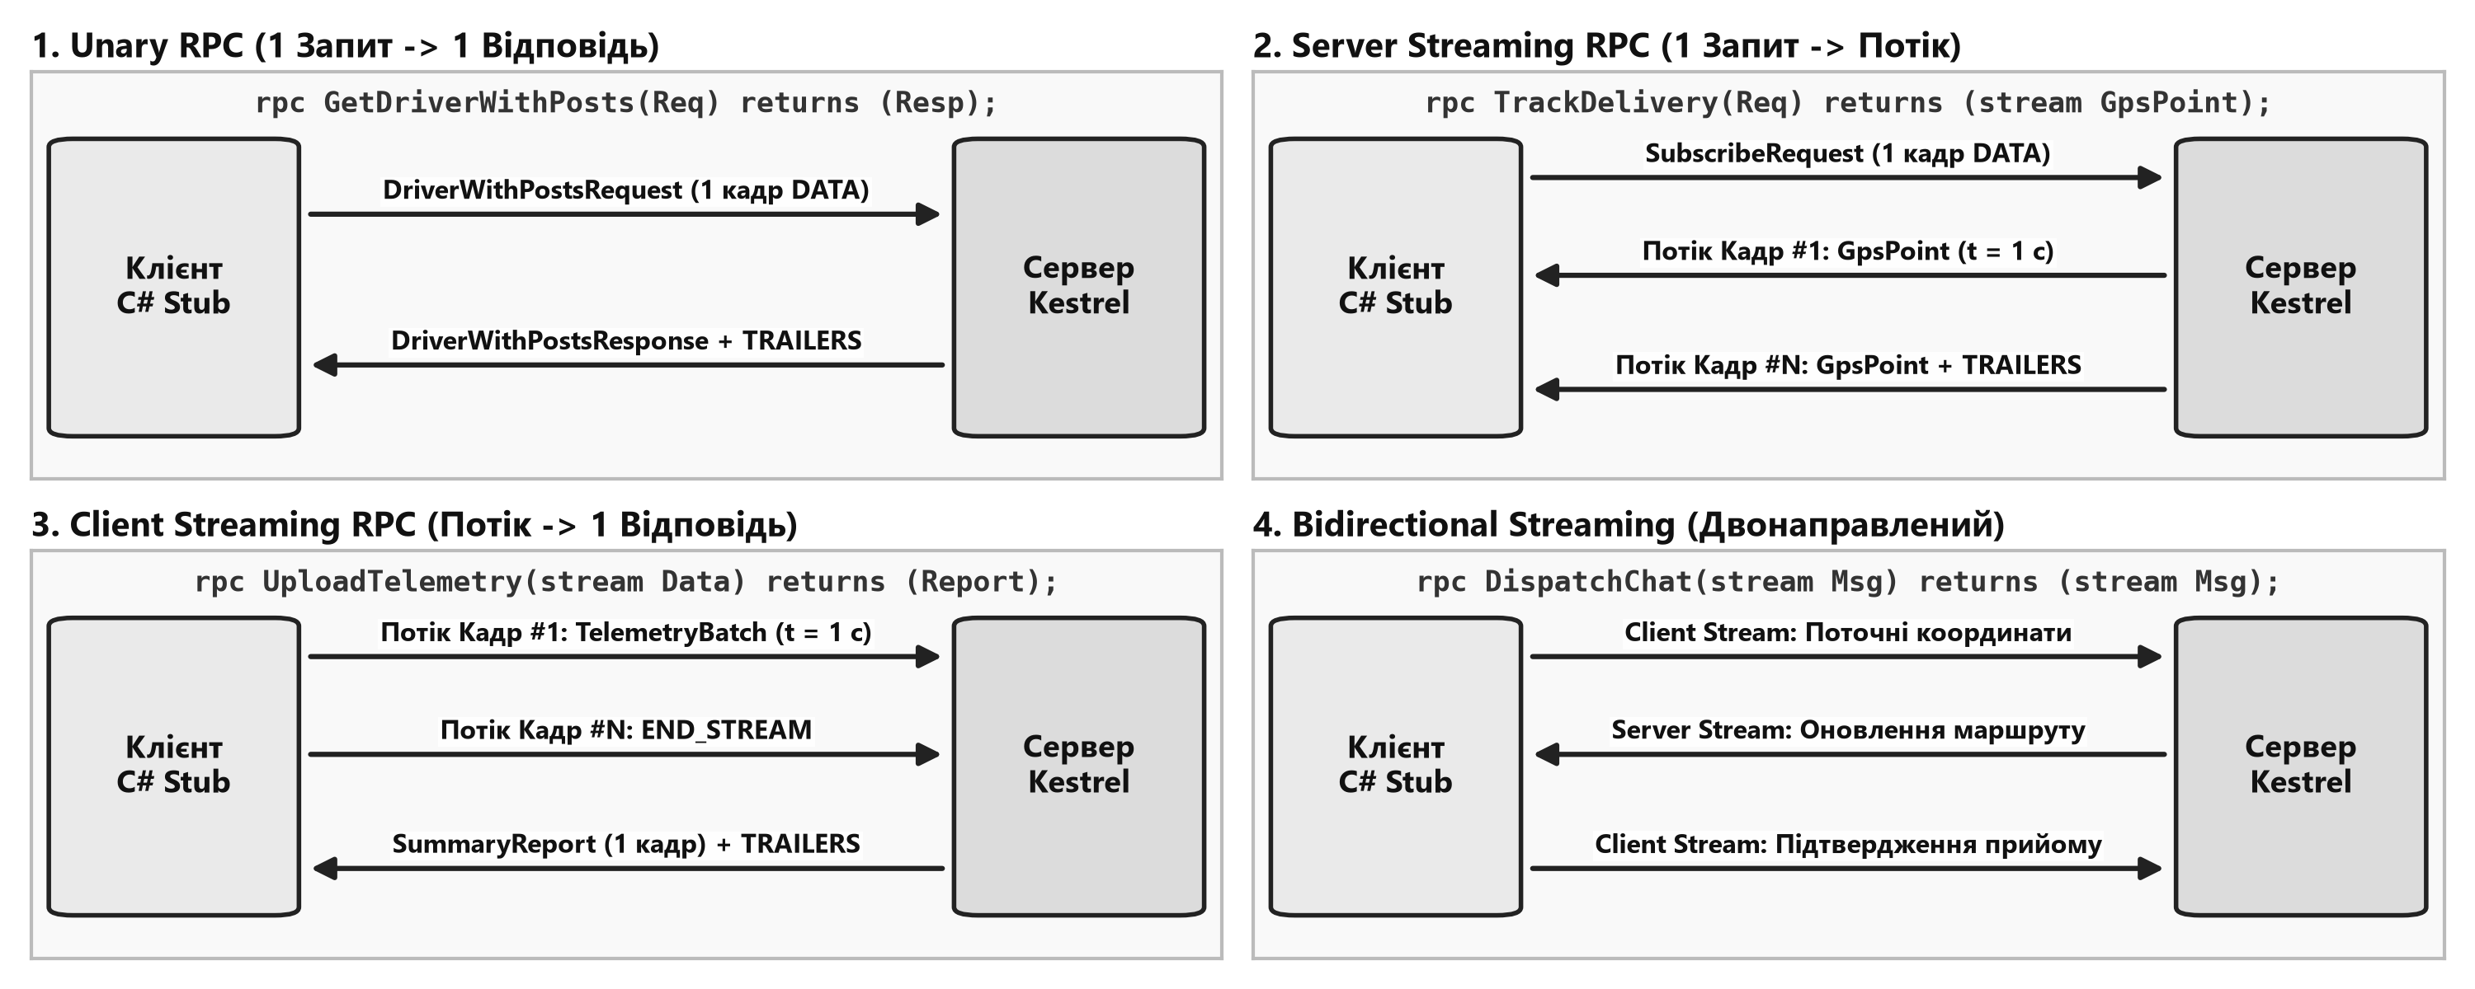
РОЗДІЛ 2. РЕЖИМИ ВЗАЄМОДІЇ В GRPC
Чотири типи методів gRPC: від унарних викликів до двонаправлених потоків
Як бінарні потоки HTTP/2 дозволяють будувати асинхронні конвеєри реального часу
Реалізація у C# (.NET 10): 1) Unary RPC використовує Task<TResponse> (саме цей режим працює у нашому Driver.proto -> GetDriverWithPosts); 2) Потокові режими працюють через IAsyncStreamReader<T>, IClientStreamWriter<T> та конструкцію await foreach.
Документація C# gRPC Basics: Unary та Streaming RPC | Джерело: https://grpc.io/docs/languages/csharp/basics/
Слайд 7 з 28

Slide 8
РОЗДІЛ 3. ПОРІВНЯЛЬНИЙ АНАЛІЗ АРХІТЕКТУР API
REST проти gRPC проти GraphQL: сильні сторони та архітектурні обмеження
Систематизація матеріалу базової презентації з розширеним аналізом для мікросервісів
1. REST (HTTP + JSON)
Переваги:
• Зрозуміла ресурсна модель (CRUD: GET, POST, PUT, DELETE).
• Підтримка HTTP-кешування (CDN, проксі).
• Максимальна сумісність із браузерами.
Проблеми:
• Важко описати дії (Actions / RPC).
• Схильність до Underfetching (багато запитів) або Overfetching (зайві поля).
• Слабка типізація та важкий парсинг JSON.
2. gRPC (HTTP/2 + Protobuf)
Переваги:
• Надвисока швидкість і малий розмір пакетів.
• Автогенерація клієнтів і серверів з .proto.
• Повна підтримка двонаправленого стрімінгу.
• Вбудовані дедлайни та скасування.
Проблеми:
• Бінарний формат не читається людиною без декодера.
• Браузери не підтримують gRPC напряму без gRPC-Web або JSON Transcoding.
3. GraphQL
Переваги:
• Клієнт запитує лише потрібний набір полів за 1 запит.
• Зручна агрегація даних на рівні публічного шлюзу для фронтенду.
Проблеми для міжсервісної взаємодії:
• Швидкість відповіді дорівнює найповільнішому полю.
• Проблема N+1 запитів до БД.
• Ламає стандартне HTTP-кешування (усе йде через POST).
Порівняння стилів API у розподілених системах | Джерело: https://learn.microsoft.com/en-us/aspnet/core/grpc/comparison
Слайд 8 з 28

Slide 9
РОЗДІЛ 3. КРИТЕРІЇ ВИБОРУ ТЕХНОЛОГІЇ
Матриця прийняття архітектурних рішень: коли обирати REST, gRPC чи GraphQL
Практичні правила вибору протоколу залежно від вимог домену та клієнтів
Критерій / Характеристика | REST (HTTP / JSON) | gRPC (HTTP/2 / Protobuf) | GraphQL
Основна абстракція | Ресурси (Resources / Nouns) | Дії та процедури (Actions / RPC) | Граф даних та запити (Query Graph)
Транспорт і формат | HTTP/1.1 або HTTP/2, текст JSON | Виключно HTTP/2 (або HTTP/3), бінарний Protobuf | HTTP POST, текст JSON
Контракт та типізація | Опціонально (OpenAPI / Swagger) | Обов'язковий строгий (.proto схема) | Обов'язковий строгий (GraphQL Schema)
Підтримка браузерів | 100% нативна (Fetch / XHR) | Потребує gRPC-Web або JSON Transcoding | Висока (через HTTP POST / Apollo)
Кешування на рівні проксі | Нативне (GET + HTTP ETag / Cache-Control) | Відсутнє (усі виклики є HTTP/2 POST) | Ускладнене (потребує Persisted Queries)
Ідеальний сценарій | Публічні веб-API, CRUD-додатки, BFF | Внутрішній зв'язок мікросервісів, IoT, стрімінг | Публічні API зі складними вибірками полів
Роль у CargoDeliveryService | Зовнішні контролери та BFF Aggregator | DriversManagement -> DriversBlogManagement | Не використовується (замінено BFF Aggregator)
Матриця вибору комунікаційних технологій | Джерело: https://grpc.io/docs/what-is-grpc/introduction/
Слайд 9 з 28

Slide 10
РОЗДІЛ 3. ПОРІВНЯННЯ ФОРМАТІВ СЕРІАЛІЗАЦІЇ
Protocol Buffers проти JSON, XML та MessagePack
Порівняльна таблиця характеристик форматів обміну даними (за матеріалами курсу та документації)
Характеристика | Protocol Buffers (Protobuf) | JSON (System.Text.Json) | XML | MessagePack
Тип формату | Бінарний (Binary TLV) | Текстовий (UTF-8) | Текстовий (Розмітка тегів) | Бінарний (Binary JSON-like)
Читабельність людиною | Ні (потрібен декодер + .proto) | Так (відмінна) | Так (але надлишкова) | Ні (бінарний потік)
Наявність строгої схеми | Обов'язкова (.proto файл) | Необов'язкова (JSON Schema) | Обов'язкова або опціональна (XSD) | Необов'язкова (Schemaless)
Передача назв полів у мережі | Ні (лише числові теги 1, 2, 3...) | Так (у кожному пакеті) | Так (відкриваючі й закриваючі теги) | Так (або індекси за атрибутами)
Відносний розмір пакета | Найменший (~25–35% від JSON) | Базовий (100%) | Найбільший (~180–300% від JSON) | Малий (~45–60% від JSON)
Швидкість серіалізації CPU | Надвисока (5x–10x швидше JSON) | Середня (базова) | Низька (важкий парсинг DOM/SAX) | Висока (2x–4x швидше JSON)
Зворотна сумісність версій | Вбудована на рівні тегів полів | Ручна підтримка в коді | Через простори імен XSD | Обмежена при зміні структури
Офіційний огляд Protocol Buffers від Google | Джерело: https://protobuf.dev/overview/
Слайд 10 з 28

Slide 11
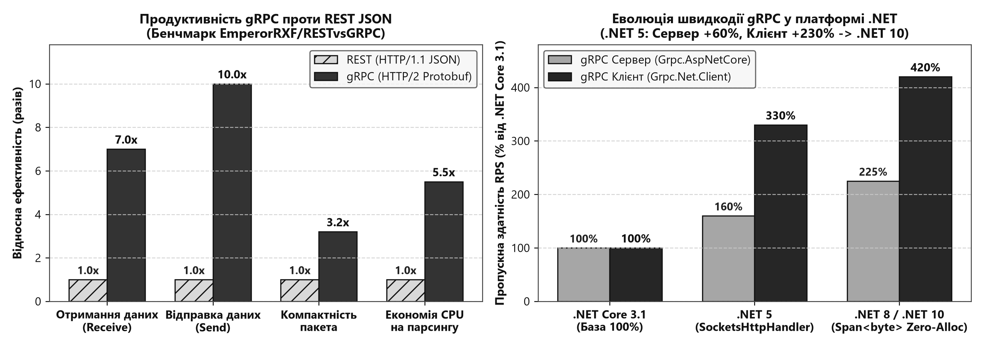
РОЗДІЛ 3. ПРОДУКТИВНІСТЬ ТА БЕНЧМАРКИ
Результати вимірювань: gRPC проти REST (7x–10x) та прогрес у .NET 5 -> .NET 10
Емпіричні дані з оригінальної презентації курсу та офіційних звітів команди ASP.NET Core
• Чому gRPC у 7 разів швидший при отриманні та у 10 разів при відправці: відсутність парсингу текстових рядків JSON, бінарна упаковка Protobuf та відсутність повторних TCP/TLS-рукостискань завдяки HTTP/2.
• Оптимізації в .NET 5 – .NET 10: повністю керований стек на базі SocketsHttpHandler, пулінг HTTP/2-з'єднань та серіалізація без алокацій у купі (Span<byte> / IBufferWriter<byte>).
Бенчмарк: github.com/EmperorRXF/RESTvsGRPC | Джерело: https://devblogs.microsoft.com/aspnet/grpc-performance-improvements-in-net-5/
Слайд 11 з 28

Slide 12
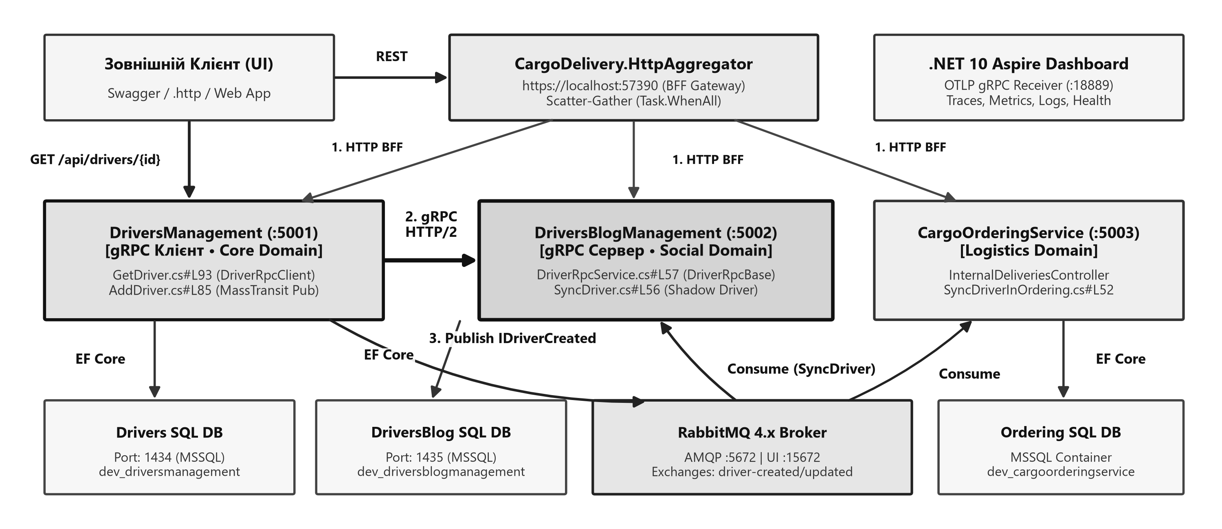
РОЗДІЛ 4. АРХІТЕКТУРА НАШОГО ПРОЄКТУ CARGO DELIVERY SERVICE
Топологія міжсервісних комунікацій у блоці 02-Microservices-Craftsman
Як три патерни (HTTP BFF Aggregator, синхронний gRPC та асинхронний RabbitMQ) працюють разом
Файл топології: 02-02-Communication-Documentation/00_Communication_Matrix_Quick_Reference.md | Джерело: https://learn.microsoft.com/en-us/dotnet/aspire/get-started/aspire-overview
Слайд 12 з 28

Slide 13
РОЗДІЛ 4. МЕРЕЖЕВА КАРТА ПРОЄКТУ
Таблиця портів, адрес, баз даних та ролей сервісів у CargoDeliveryService
Повна конфігурація мікросервісів під управлінням оркестратора CargoDelivery.AppHost (.NET 10 Aspire)
Сервіс / Інфраструктура | Локальна адреса та порт | Логічне ім'я в Aspire | База даних (MSSQL) | Роль у gRPC та міжсервісній взаємодії
CargoDelivery.HttpAggregator | https://localhost:57390 | cargodelivery-httpaggregator | Немає (Stateless BFF) | Зовнішній REST-шлюз (Scatter-Gather до 3 сервісів)
DriversManagement | https://localhost:5001 | driversmanagement | Port :1434 (dev_driversmanagement) | gRPC Клієнт (DriverRpcClient) + видавець подій RabbitMQ
DriversBlogManagement | https://localhost:5002 | driversblogmanagement | Port :1435 (dev_driversblogmanagement) | gRPC Сервер (DriverRpcService) + консьюмер SyncDriver
CargoOrderingService | https://localhost:5003 | cargoorderingservice | Контейнер (dev_cargoorderingservice) | REST API доставок + консьюмер SyncDriverInOrdering
RabbitMQ 4.x Broker | amqp://localhost:5672 (UI :15672) | cargodelivery-rabbitmq | Quorum Queues на диску | Асинхронна реплікація водіїв (IDriverCreated / Updated)
.NET 10 Aspire Dashboard | https://localhost:17xxx (OTLP :18889) | aspire-dashboard | In-Memory Telemetry | Прийом OTLP-спанів по gRPC, графіки трасування і метрик
Оркестратор: Aspire/CargoDelivery.AppHost/AppHost.cs#L1-L126 | Джерело: https://learn.microsoft.com/en-us/dotnet/aspire/service-discovery/overview
Слайд 13 з 28

Slide 14
РОЗДІЛ 5. КОНТРАКТ PROTOCOL BUFFERS У НАШОМУ КОДІ
Повний розбір файлу контракту Driver.proto (Contract-First)
Шлях у репозиторії: DriversBlogManagement/src/DriversBlogManagement/Domain/Drivers/Protos/Driver.proto
Файл: Driver.proto (рядки 22–57)
syntax = "proto3";
option csharp_namespace = "DriversBlogManagement";
// Запит: отримати водія разом із його постами ("= 1" — бінарний тег поля)
message DriverWithPostsRequest {
string driver_id = 1; // GUID водія у вигляді рядка
}
// gRPC-сервіс: на транспорті HTTP/2 POST /DriverRpc/GetDriverWithPosts
service DriverRpc {
rpc GetDriverWithPosts(DriverWithPostsRequest) returns (DriverWithPostsResponse);
}
message DriverWithPostsResponse {
string driver_id = 1;
string first_name = 2;
string last_name = 3;
repeated PostAboutDriverResponse posts = 4; // У C#: RepeatedField<T>
}
message PostAboutDriverResponse {
string id = 1;
string title = 2;
string content = 3;
}
Архітектурний аналіз контракту Driver.proto
1. Простір імен (csharp_namespace):
Директива option csharp_namespace = "DriversBlogManagement" визначає C#-простір імен для всіх згенерованих класів як на сервері, так і на клієнті.
2. Автоматичне перетворення імен:
Поля snake_case (driver_id, first_name) під час компіляції автоматично стають властивостями PascalCase у C# (DriverId, FirstName).
3. Маршрутизація в HTTP/2:
Оголошення service DriverRpc та методу rpc GetDriverWithPosts формує HTTP/2 POST маршрут: /DriverRpc/GetDriverWithPosts.
4. Колекція repeated:
Поле repeated PostAboutDriverResponse posts = 4 компілюється у властивість RepeatedField<PostAboutDriverResponse> Posts (лише для читання посилання, наповнюється через .Add()).
Файл у проєкті: DriversBlogManagement/src/DriversBlogManagement/Domain/Drivers/Protos/Driver.proto#L22-L57 | Джерело: https://protobuf.dev/programming-guides/proto3/
Слайд 14 з 28

Slide 15
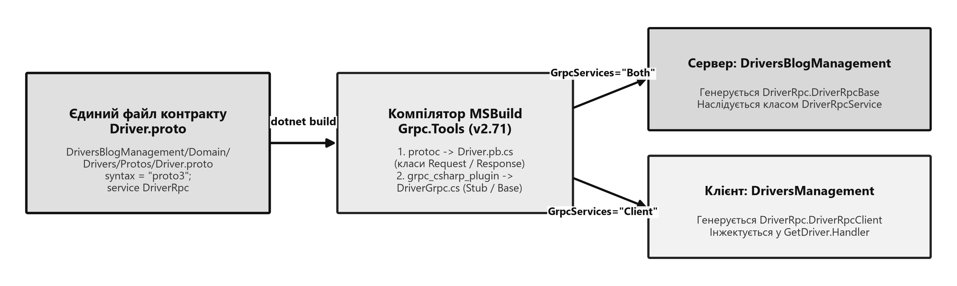
РОЗДІЛ 5. КОДОГЕНЕРАЦІЯ C# ПІД ЧАС ЗБІРКИ
Механізм MSBuild Grpc.Tools: спільний файл Driver.proto для двох сервісів
Як один фізичний файл компілюється у серверний базовий клас та клієнтський стаб без дублювання
Файл: DriversBlogManagement.csproj#L72 (Сервер)
<!-- DriversBlogManagement.csproj (рядок 72) -->
<ItemGroup>
<Protobuf Include="Domain\Drivers\Protos\Driver.proto"
GrpcServices="Both" />
</ItemGroup>
Файл: DriversManagement.csproj#L94 (Клієнт — Link)
<!-- DriversManagement.csproj (рядок 94) -->
<ItemGroup>
<Protobuf Include="..\..\..\DriversBlogManagement\...\Driver.proto"
GrpcServices="Client" Link="Protos\Driver.proto" />
</ItemGroup>
Файли проєктів: DriversBlogManagement.csproj#L72 та DriversManagement.csproj#L94 | Джерело: https://learn.microsoft.com/en-us/aspnet/core/grpc/basics
Слайд 15 з 28

Slide 16
РОЗДІЛ 5. МЕЖІ ДОМЕНІВ (BOUNDED CONTEXTS)
Архітектурна дилема: чому Driver.proto НЕ винесено у SharedKernel?
Різниця між публічними доменними подіями (RabbitMQ) та приватним контрактом запиту даних (gRPC)
Чому у SharedKernel лежать лише події RabbitMQ?
• Що містить SharedKernel:
лише інтерфейси інтеграційних подій: IDriverCreated та IDriverUpdated (файл SharedKernel/Messages/IDriverCreated.cs).
• Природа події (Broadcast):
подія сповіщає всю систему про факт ('Водія створено'). Видавець не знає, скільки мікросервісів підписано на цю подію.
• Небезпека RPC у SharedKernel:
якщо покласти gRPC-контракти блогу в спільну бібліотеку, кожен мікросервіс (навіть CargoOrderingService, якому пости не потрібні) отримає чужі залежності та перетворить SharedKernel на 'звалище контрактів'.
Чому підхід із <Protobuf Link=... /> є еталонним?
• Чітке володіння контрактом:
файл Driver.proto фізично належить серверу — мікросервісу блогу (DriversBlogManagement).
• Пряме посилання лише там, де потрібно:
лише клієнт DriversManagement підключає цей файл через директиву <Protobuf Include="..." Link="Protos\Driver.proto" GrpcServices="Client" />.
• Гарантія компілятора:
обидва сервіси компілюють один фізичний файл на диску, але генерують класи у власних збірках без зайвого зв'язування інших мікросервісів.
Розділ 2.1 документації: 02-02-Communication-Documentation/03_Patterns_Synchronous_gRPC_Communication.md | Джерело: https://microservices.io/patterns/decomposition/decompose-by-subdomain.html
Слайд 16 з 28

Slide 17
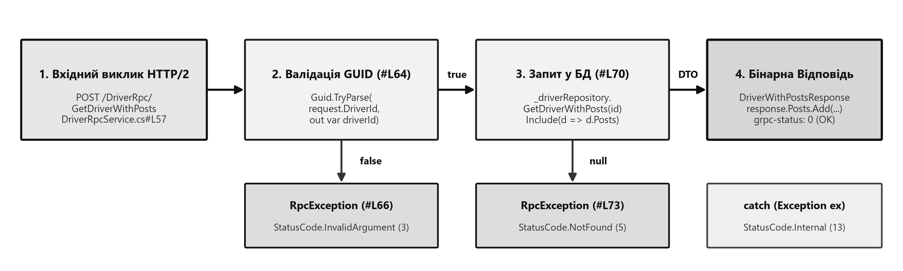
РОЗДІЛ 6. РЕАЛІЗАЦІЯ GRPC-СЕРВЕРА (DRIVERSBLOGMANAGEMENT :5002)
Серверний обробник DriverRpcService.cs: код та алгоритм роботи
Шлях: DriversBlogManagement/src/DriversBlogManagement/Domain/Drivers/Services/DriverRpcService.cs
Серверний код: DriversBlogManagement/src/DriversBlogManagement/Domain/Drivers/Services/DriverRpcService.cs#L31-L108
| Джерело: https://learn.microsoft.com/en-us/aspnet/core/grpc/services
Слайд 17 з 28

Slide 18
РОЗДІЛ 6. РЕАЛІЗАЦІЯ GRPC-СЕРВЕРА (DRIVERSBLOGMANAGEMENT :5002)
Серверний обробник DriverRpcService.cs: код та алгоритм роботи
Шлях: DriversBlogManagement/src/DriversBlogManagement/Domain/Drivers/Services/DriverRpcService.cs
Файл: DriverRpcService.cs (рядки 31–96)
public class DriverRpcService : DriverRpc.DriverRpcBase
{
private readonly IDriverRepository _driverRepository;
public DriverRpcService(IDriverRepository driverRepository) => _driverRepository = driverRepository;
public override async Task<DriverWithPostsResponse> GetDriverWithPosts(
DriverWithPostsRequest request, ServerCallContext context)
{
if (!Guid.TryParse(request.DriverId, out var driverId))
throw new RpcException(new Status(StatusCode.InvalidArgument, "Невалідний формат GUID"));
var dto = await _driverRepository.GetDriverWithPosts(driverId); // EF Core Include(Posts)
if (dto == null)
throw new RpcException(new Status(StatusCode.NotFound, $"Водія {driverId} не знайдено"));
var response = new DriverWithPostsResponse {
DriverId = dto.DriverId.ToString(), FirstName = dto.FirstName ?? "", LastName = dto.LastName ?? ""
};
foreach (var p in dto.Posts)
response.Posts.Add(new PostAboutDriverResponse { Id = p.Id.ToString(), Title = p.Title ?? "", Content = p.Content ?? "" });
return response;
}
}
Серверний код: DriversBlogManagement/src/DriversBlogManagement/Domain/Drivers/Services/DriverRpcService.cs#L31-L108
| Джерело: https://learn.microsoft.com/en-us/aspnet/core/grpc/services
Слайд 17 з 28

Slide 19
РОЗДІЛ 6. КОНВЕЄР ASP.NET CORE ТА EF CORE НА СЕРВЕРІ
Реєстрація gRPC у Program.cs та вибірка постів у DriverRepository.cs
Як Kestrel маршрутизує HTTP/2-запити до DriverRpcService та виконує JOIN у базі блогу (:1435)
Файл: WebAppServiceConfiguration.cs#L47 та Program.cs#L39
// 1. WebAppServiceConfiguration.cs (рядки 47–50):
builder.Services.AddGrpc(options => {
options.EnableDetailedErrors = true;
});
// 2. WebAppServiceConfiguration.cs (рядки 64–80):
// Автоматична Scrutor-реєстрація за конвенцією імен:
// Клас DriverRepository реєструється як IDriverRepository!
services.AddBoundaryServices(Assembly.GetExecutingAssembly());
// 3. Program.cs (рядок 39):
app.MapGrpcService<DriverRpcService>();
Файл: DriverRepository.cs#L24-L48 (EF Core проекція)
// DriverRepository.cs (рядки 24–48):
public async Task<DriverWithPostsDto?> GetDriverWithPosts(Guid driverId)
{
return await _dbContext.Drivers
.Include(d => d.Posts)
.Where(d => d.Id == driverId)
.Select(d => new DriverWithPostsDto {
DriverId = d.Id,
FirstName = d.FirstName,
LastName = d.LastName,
Posts = d.Posts.Select(p => new PostDto {
Id = p.Id, Title = p.Title, Content = p.Content
}).ToList()
}).FirstOrDefaultAsync();
}
Життєвий цикл gRPC-сервісу в ASP.NET Core
• Scoped-життєвий цикл: екземпляр DriverRpcService створюється DI-контейнером на кожен вхідний gRPC-виклик (так само, як звичайний Controller), тому в нього безпечно інжектувати Scoped-репозиторій IDriverRepository та DbContext.
• Спільний конвеєр Middleware: виклик app.MapGrpcService<DriverRpcService>() інтегрується в стандартний конвеєр ASP.NET Core (підтримує логування Serilog, OpenTelemetry-трасування та авторизацію).
Файли: Program.cs#L39, WebAppServiceConfiguration.cs#L47, DriverRepository.cs#L24 | Джерело: https://learn.microsoft.com/en-us/aspnet/core/grpc/aspnetcore
Слайд 18 з 28

Slide 20
РОЗДІЛ 6. ІНЖЕНЕРНИЙ РОЗБІР РЕАЛЬНОГО ІНЦИДЕНТУ
Діагностика помилки DI-контейнера (grpc.status_code = 2 Unknown) через Aspire Traces
Як прихований збій інжекції залежностей маскувався під порожній список постів водія
1. Симптоми та причина помилки (До виправлення)
• Що бачив клієнт:
запит GET /api/drivers/{id} повертав HTTP 200 OK із порожнім масивом posts: [] навіть тоді, коли в базі блогу існували пости.
• Що показала траса в Aspire Dashboard:
спан POST /DriverRpc/GetDriverWithPosts мав статус HTTP 200, але атрибут grpc.status_code = 2 (Unknown), і під ним НЕ було жодного SQL-спану!
• Корінь проблеми:
конструктор приймав конкретний клас DriverRepository, а метод AddBoundaryServices реєструє сервіси в DI за інтерфейсом IDriverRepository. Контейнер падав із InvalidOperationException ще до входу в метод.
2. Виправлення в DriverRpcService.cs#L34
• Було (помилково):
public DriverRpcService(DriverRepository repo)
• Стало (правильно, рядок 34):
public DriverRpcService(IDriverRepository repo)
• Результат у Aspire Traces після виправлення:
1) grpc.status_code = 0 (OK);
2) Під спаном gRPC з'явився дочірній SQL-спан до бази dev_driversblogmanagement (:1435);
3) Клієнт отримує реальний список постів водія за ~18 мс.
Детальний розбір кейсу: 02-02-Communication-Documentation/03_Patterns_Synchronous_gRPC_Communication.md (Розділ 3.2)
| Джерело: https://learn.microsoft.com/en-us/aspnet/core/grpc/diagnostics
Слайд 19 з 28

Slide 21
РОЗДІЛ 6. ОБРОБКА ПОМИЛОК У ПРОТОКОЛІ GRPC
Канонічна таблиця статус-кодів gRPC (StatusCode) та стратегії їх обробки
Чому в gRPC HTTP-статус майже завжди 200 OK, а реальний код помилки передається у трейлері grpc-status
Код | Константа StatusCode | Аналог у HTTP | Коли виникає у CargoDeliveryService та як обробляється клієнтом
0 | OK | 200 OK | Успішне виконання GetDriverWithPosts — повертається картка водія та колекція постів.
2 | Unknown | 500 Internal Error | Неперехоплений виняток поза бізнес-логікою (наприклад, помилка DI-контейнера при створенні сервісу).
3 | InvalidArgument | 400 Bad Request | Кидається у DriverRpcService.cs#L66, якщо request.DriverId не парситься через Guid.TryParse. Повтор безглуздий.
4 | DeadlineExceeded | 504 Gateway Timeout | Перевищено ліміт AttemptTimeout (1.0 с) або TotalRequestTimeout (3.0 с). Спрацьовує Polly Retry або Fallback.
5 | NotFound | 404 Not Found | Кидається у DriverRpcService.cs#L73, якщо водія ще немає у тіньовій таблиці блогу (Eventual Consistency).
13 | Internal | 500 Internal Error | Кидається у блоці catch (Exception) у DriverRpcService.cs#L105 при збої SQL Server або внутрішній помилці.
14 | Unavailable | 503 Unavailable | Сервер DriversBlogManagement (:5002) зупинений або недоступний. Polly виконує 1 повтор через 200 мс -> Fallback.
Офіційний довідник кодів статусу gRPC | Джерело: https://grpc.io/docs/guides/status-codes/
Слайд 20 з 28

Slide 22
РОЗДІЛ 7. КОНФІГУРАЦІЯ GRPC-КЛІЄНТА (DRIVERSMANAGEMENT :5001)
Реєстрація типізованого клієнта AddGrpcClient та .NET Aspire Service Discovery
Шлях: DriversManagement/src/DriversManagement/Extensions/Services/WebAppServiceConfiguration.cs#L58-L106
Файл: WebAppServiceConfiguration.cs (рядки 82–97)
// WebAppServiceConfiguration.cs (рядки 82–97):
var grpcServerAddress = configuration["services:driversblogmanagement:https:0"]
?? configuration["GrpcServer:Address"]
?? "https://localhost:5002";
services.AddGrpcClient<DriverRpc.DriverRpcClient>(o =>
{
// Під Aspire використовуємо логічне ім'я "https://driversblogmanagement"
o.Address = new Uri(
configuration["services:driversblogmanagement:https:0"] != null
? "https://driversblogmanagement"
: grpcServerAddress);
})
.RemoveAllResilienceHandlers()
.AddStandardResilienceHandler(options => { /* SoftDependencyBudget */ });
Як працює подвійна резолюція адреси сервера
1. Інтеграція з .NET Aspire (AppHost.cs#L95):
виклик .WithReference(driversBlogService) передає в змінні оточення клієнта параметр services:driversblogmanagement:https:0.
2. Логічний URI під Service Discovery:
клієнт отримує адресу https://driversblogmanagement, яку пакет Microsoft.Extensions.ServiceDiscovery автоматично перетворює на фактичний порт https://localhost:5002.
3. Автономний запуск без Aspire:
якщо сервіс запущено окремо через dotnet run, клієнт бере адресу GrpcServer:Address із файлу appsettings.Development.json (https://localhost:5002).
Файл: DriversManagement/src/DriversManagement/Extensions/Services/WebAppServiceConfiguration.cs#L82-L106
| Джерело: https://learn.microsoft.com/en-us/aspnet/core/grpc/clientfactory
Слайд 21 з 28

Slide 23
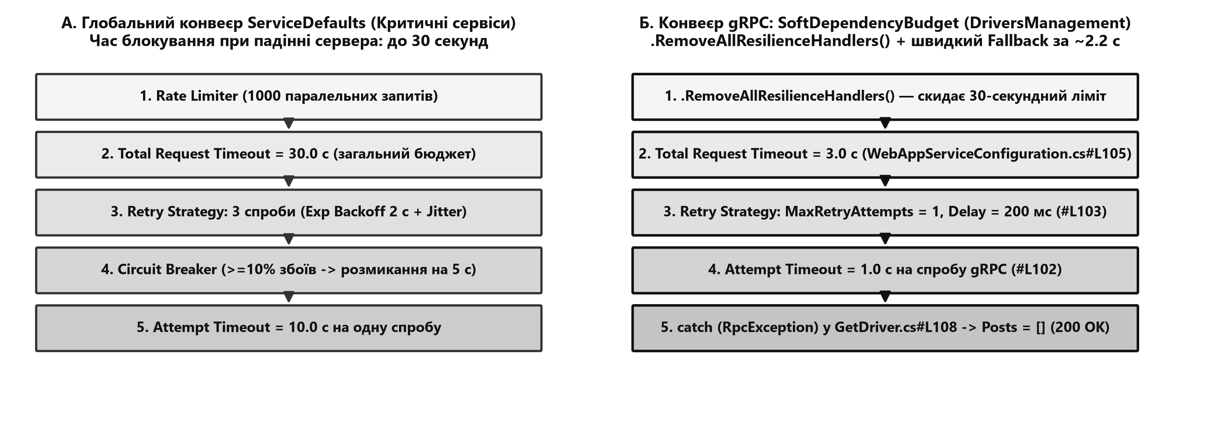
РОЗДІЛ 7. ВІДМОВОСТІЙКІСТЬ КЛІЄНТА (POLLY V8)
Чому ми викликаємо .RemoveAllResilienceHandlers() та налаштовуємо SoftDependencyBudget
Порівняння глобального конвеєра ServiceDefaults (30 с) та швидкого конвеєра для некритичних залежностей (2.2 с)
Файл: WebAppServiceConfiguration.cs#L98-L106 (SoftDependencyBudget)
// WebAppServiceConfiguration.cs (рядки 98–106):
.RemoveAllResilienceHandlers() // Скидає глобальний 30-секундний конвеєр із ServiceDefaults
.AddStandardResilienceHandler(options => {
options.AttemptTimeout.Timeout = TimeSpan.FromSeconds(1); // 1 с на спробу
options.Retry.MaxRetryAttempts = 1; // Лише 1 повтор
options.Retry.Delay = TimeSpan.FromMilliseconds(200); // Пауза 200 мс
options.TotalRequestTimeout.Timeout = TimeSpan.FromSeconds(3); // Макс. 3 с загалом
});
Порівняння: ServiceDefaults/Extensions.cs#L91 проти WebAppServiceConfiguration.cs#L98
| Джерело: https://learn.microsoft.com/en-us/dotnet/core/resilience/http-resilience
Слайд 22 з 28

Slide 24
РОЗДІЛ 7. ВИКЛИК GRPC У CQRS-ОБРОБНИКУ ТА GRACEFUL DEGRADATION
Аналіз класу GetDriver.Handler: мапінг у власний DTO та м'яка деградація
Шлях: DriversManagement/src/DriversManagement/Domain/Drivers/Features/GetDriver.cs#L47-L118
Файл: GetDriver.cs (рядки 47–116)
public sealed class Handler : IRequestHandler<Query, FullDataAboutDriverAndPostsDto>
{
private readonly IDriverRepository _driverRepository;
private readonly DriverRpc.DriverRpcClient _client;
public async Task<FullDataAboutDriverAndPostsDto> Handle(Query request, CancellationToken ct)
{
// 1. Обов'язкові дані: читаємо картку водія з власної БД DriversManagement (:1434)
var driver = await _driverRepository.GetById(request.DriverId, cancellationToken: ct);
var result = driver.ToFullDataAboutDriverAndPostsDto();
// 2. Опціональні дані: синхронний gRPC-виклик до DriversBlogManagement (:5002)
try {
var grpcResponse = await _client.GetDriverWithPostsAsync(
new DriverWithPostsRequest { DriverId = request.DriverId.ToString() }, cancellationToken: ct);
result.Posts = grpcResponse.Posts.Select(p => new PostAboutDriverDto {
Id = Guid.TryParse(p.Id, out var pid) ? pid : Guid.Empty,
Title = p.Title, Content = p.Content
}).ToList();
}
catch (RpcException) {
result.Posts = new List<PostAboutDriverDto>(); // Graceful Degradation!
}
Два ключові інженерні патерни
1. Ізоляція контракту (Anti-Corruption Layer):
згенерований клас PostAboutDriverResponse НЕ витікає у зовнішній JSON-контракт контролера. Він явно мапиться у власний доменний клас PostAboutDriverDto.
2. Патерн Graceful Degradation:
блог є додатковою (м'якою) залежністю. Якщо сервер блогу недоступний або водій ще не синхронізувався через RabbitMQ, catch (RpcException) перехоплює помилку і повертає 200 OK із порожнім списком Posts = [] замість аварії 500 Internal Server Error.
Клієнтський CQRS-обробник: DriversManagement/src/DriversManagement/Domain/Drivers/Features/GetDriver.cs#L47-L118
| Джерело: https://learn.microsoft.com/en-us/azure/architecture/patterns/anti-corruption-layer
Слайд 23 з 28

Slide 25
РОЗДІЛ 8. РОЗШИРЕНІ МОЖЛИВОСТІ GRPC У .NET 10
Поширення скасування (Cancellation Propagation) та клієнтське балансування HTTP/2
Як прокидання CancellationToken та балансування Grpc.Net.Client захищають ресурси кластера
1. Каскадне скасування запиту (RST_STREAM)
• Передача токена у виклик:
у GetDriver.cs#L95 ми передаємо cancellationToken у _client.GetDriverWithPostsAsync(..., cancellationToken).
• Що відбувається на рівні HTTP/2:
якщо зовнішній користувач закрив вкладку браузера або спрацював 1-секундний ліміт Polly, клієнт миттєво відправляє в сокет бінарний кадр HTTP/2 RST_STREAM (Cancel).
• Економія ресурсів сервера:
сервер Kestrel у DriversBlogManagement автоматично переводить свій ServerCallContext.CancellationToken у стан скасування і перериває важкий SQL-запит до БД.
2. Особливість L4-балансування HTTP/2 у Kubernetes
• Проблема одного з'єднання:
оскільки gRPC мультиплексує всі виклики через 1 постійне TCP-з'єднання, стандартний L4-балансувальник Kubernetes прив'язує клієнта лише до одного пода сервера.
• Рішення 1 — Client-Side Load Balancing:
бібліотека Grpc.Net.Client підтримує клієнтські політики балансування (RoundRobinConfig, PickFirstConfig) з періодичним оновленням DNS.
• Рішення 2 — L7 Proxy / Aspire Service Discovery:
використання L7-проксі (Envoy, YARP, Linkerd) або резолюції ендпоінтів .NET Aspire, які розподіляють окремі HTTP/2-потоки між репліками.
Документація Microsoft: Deadlines, Cancellation та gRPC Load Balancing | Джерело: https://learn.microsoft.com/en-us/aspnet/core/grpc/loadbalancing
Слайд 24 з 28

Slide 26
РОЗДІЛ 8. СПОСТЕРЕЖУВАНІСТЬ (OBSERVABILITY) ТА OPENTELEMETRY
Наскрізне трасування gRPC у .NET 10 Aspire Dashboard (W3C Trace Context)
Як контекст traceparent автоматично прокидається через заголовки HTTP/2 між мікросервісами
Інструментація у файлі Aspire/CargoDelivery.ServiceDefaults/Extensions.cs (рядки 146–198)
• Автоматичне перехоплення викликів: виклики .AddAspNetCoreInstrumentation() та .AddHttpClientInstrumentation() перехоплюють кожен gRPC-запит (оскільки Grpc.Net.Client працює поверх HttpClient).
• Прокидання контексту: клієнт автоматично додає метадані HTTP/2 traceparent (00-<TraceId>-<SpanId>-01). Експортер .UseOtlpExporter() надсилає спани обох сервісів по gRPC на порт :18889 Aspire Dashboard.
Рівень ієрархії спану в Aspire Traces | Сервіс / Джерело | Операція / Маршрут | Ключові атрибути OpenTelemetry | Час
1. Кореневий спан [SERVER] | DriversManagement (:5001) | GET /api/drivers/{driverId} | http.response.status_code = 200 | 28.4 мс
|-- 2. Дочірній спан [CLIENT SQL] | MSSQL (:1434) | SELECT Drivers (dev_driversmanagement) | db.system = microsoft.sql_server | 4.1 мс
|-- 3. Дочірній спан [CLIENT gRPC] | Grpc.Net.Client (:5001) | POST /DriverRpc/GetDriverWithPosts | rpc.system = grpc, grpc.status_code = 0 | 21.2 мс
|-- 4. Серверний спан [SERVER] | DriversBlogManagement (:5002) | /DriverRpc/GetDriverWithPosts | rpc.service = DriverRpc, status = 0 | 18.5 мс
|-- 5. Спан БД блогу [SQL] | MSSQL (:1435) | SELECT Drivers + PostAboutDrivers | db.name = dev_driversblogmanagement | 7.8 мс
Конфігурація OpenTelemetry: Aspire/CargoDelivery.ServiceDefaults/Extensions.cs#L146-L198 | Джерело: https://learn.microsoft.com/en-us/dotnet/aspire/fundamentals/telemetry
Слайд 25 з 28

Slide 27
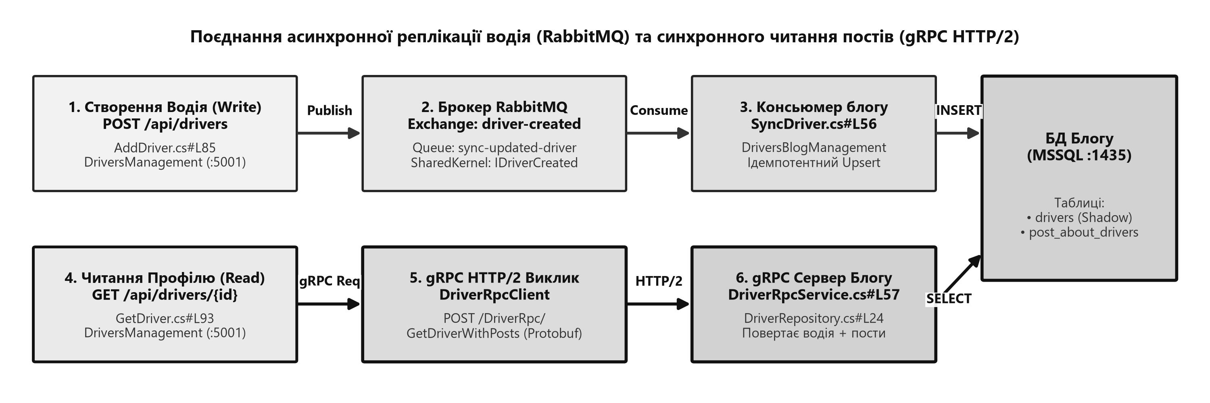
РОЗДІЛ 8. СИНЕРГІЯ АСИНХРОННОЇ ТА СИНХРОННОЇ КОМУНІКАЦІЇ
Повний життєвий цикл даних: запис через RabbitMQ та читання через gRPC
Як тіньова таблиця водіїв (Shadow Entity) у базі блогу забезпечує роботу gRPC-сервера
• Чому потрібні обидва механізми: 1) При створенні водія (AddDriver.cs#L85) сервіс публікує подію IDriverCreated у RabbitMQ, а консьюмер SyncDriver.cs#L56 створює тіньову копію водія в БД блогу (:1435). 2) При відкритті картки водія (GetDriver.cs#L93) клієнт синхронно запитує пости цього водія по gRPC із гарантованим захистом від затримки реплікації.
Файли: AddDriver.cs#L85, SyncDriver.cs#L56, GetDriver.cs#L93, DriverRpcService.cs#L57 | Джерело: https://microservices.io/patterns/data/cqrs.html
Слайд 26 з 28

Slide 28
РОЗДІЛ 8. ІНТЕГРАЦІЯ З БРАУЗЕРАМИ ТА ПРАКТИЧНЕ ТЕСТУВАННЯ
gRPC-Web, gRPC JSON Transcoding у .NET 10 та перевірка через .http файл
Як протестувати весь ланцюжок у нашому репозиторії за допомогою CargoDelivery.HttpAggregator.http
Як відкрити gRPC для браузерів у .NET 10?
1. Чому браузер не викликає gRPC напряму:
браузерний JavaScript (Fetch API) не дає низькорівневого доступу до кадрів HTTP/2 та фінальних трейлерів grpc-status.
2. Підхід А — Протокол gRPC-Web:
пакет Grpc.AspNetCore.Web упаковує трейлери в тіло пакета, дозволяючи викликати gRPC із клієнта у браузері.
3. Підхід Б — gRPC JSON Transcoding (.NET 7–10):
виклик builder.Services.AddGrpc().AddJsonTranscoding() дозволяє Kestrel автоматично публікувати той самий gRPC-сервіс одночасно як бінарний gRPC і як REST JSON API зі Swagger.
4. Підхід В (реалізовано в нашому проєкті):
патерн BFF — зовнішній клієнт звертається по REST до контролера DriversController, який усередині викликає gRPC.
Файл: CargoDelivery.HttpAggregator.http (рядки 58–66)
### CargoDelivery.HttpAggregator.http (Запит 5, рядки 58–66)
# КРОК 1: Створіть водія через POST /api/drivers
# та пост у блозі через POST /api/postaboutdrivers
# КРОК 2: Виконайте GET-запит до DriversManagement (:5001),
# який всередині синхронно викликає DriversBlogManagement (:5002)
# по бінарному протоколу gRPC (HTTP/2):
GET https://localhost:5001/api/drivers/{{driverId}}
Accept: application/json
// Очікувана відповідь HTTP 200 OK:
// {
// "id": "44c4d89f-...",
// "firstName": "Іван",
// "lastName": "Коваленко",
// "posts": [
// { "id": "...", "title": "Рейс Київ-Львів", "content": "..." }
// ]
// }
Тестовий сценарій: CargoDelivery.HttpAggregator/CargoDelivery.HttpAggregator.http#L58-L66 | Джерело: https://learn.microsoft.com/en-us/aspnet/core/grpc/json-transcoding
Слайд 27 з 28

Slide 29
РОЗДІЛ 9. ПІДСУМКИ ТА ДЖЕРЕЛА
Архітектурний чек-лист gRPC, навігація по коду проєкту та офіційні ресурси
Зведена пам'ятка по реалізації gRPC у CargoDeliveryService та посилання на першоджерела
Карта вихідного коду gRPC у репозиторії
1. Контракт Protocol Buffers:
DriversBlogManagement/Domain/Drivers/Protos/Driver.proto (#L1–58)
2. Сервер gRPC (:5002):
• DriverRpcService.cs (#L31–108)
• DriverRepository.cs (#L24–48)
• Program.cs (#L39 — MapGrpcService)
• DriversBlogManagement.csproj (#L72 — GrpcServices="Both")
3. Клієнт gRPC (:5001):
• WebAppServiceConfiguration.cs (#L58–106 — AddGrpcClient + Polly)
• GetDriver.cs (#L47–118 — виклик + Graceful Degradation)
• DriversManagement.csproj (#L94 — Link на Driver.proto)
4. Оркестрація та телеметрія:
• Aspire/CargoDelivery.AppHost/AppHost.cs (#L52–98)
• Aspire/CargoDelivery.ServiceDefaults/Extensions.cs (#L83–198)
Офіційна документація та рекомендовані посилання
• Вступ та концепції gRPC: https://grpc.io/docs/what-is-grpc/introduction/
• Основи gRPC для мови C#: https://grpc.io/docs/languages/csharp/basics/
• Специфікація Protocol Buffers v3: https://protobuf.dev/programming-guides/proto3/
• Бінарне кодування Protobuf: https://protobuf.dev/programming-guides/encoding/
• gRPC у мікросервісах .NET: https://learn.microsoft.com/en-us/dotnet/architecture/cloud-native/grpc
• Фабрика gRPC-клієнтів у .NET: https://learn.microsoft.com/en-us/aspnet/core/grpc/clientfactory
• Покращення швидкодії gRPC у .NET: https://devblogs.microsoft.com/aspnet/grpc-performance-improvements-in-net-5/
• Репозиторій бенчмарків REST vs gRPC: https://github.com/EmperorRXF/RESTvsGRPC
Повний гайд у репозиторії: 02-02-Communication-Documentation/03_Patterns_Synchronous_gRPC_Communication.md | Джерело: https://grpc.io/docs/
Слайд 28 з 28

